Slide 1
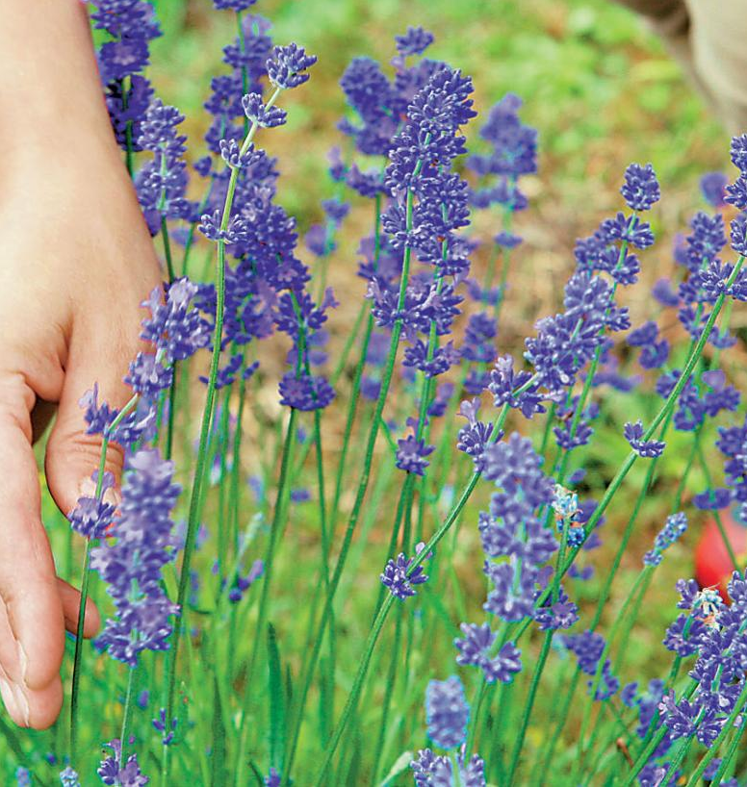

Αρωματικά & Φαρμακευτικά Φυτά (ΑΦΦ)
Εργαστηριακές Ασκήσεις
Εργαστήριο 6^{ο}
Καλλιεργητικές φροντίδες στα ΑΦΦ
Σαλάχας Γεώργιος
Χαβαλίνα Σπυριδούλα
Μεσολόγγι, 2022

Slide 2
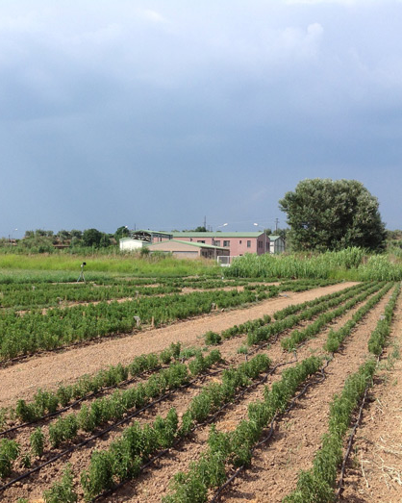
Καλλιέργεια ΑΦΦ (1)
Η Ελλάδα αποτελεί ιδανικό τόπο για τη συστηματική καλλιέργεια των ΑΦΦ
Συνδυασμός πληθώρας μικροκλιμάτων και ανάγλυφου → παραγωγή ΑΦΦ πολύ υψηλής ποιότητας
Ευκαιρίες απασχόλησης → οικογενειακές εκμεταλλεύσεις, μικρά εταιρικά σχήματα

Slide 3
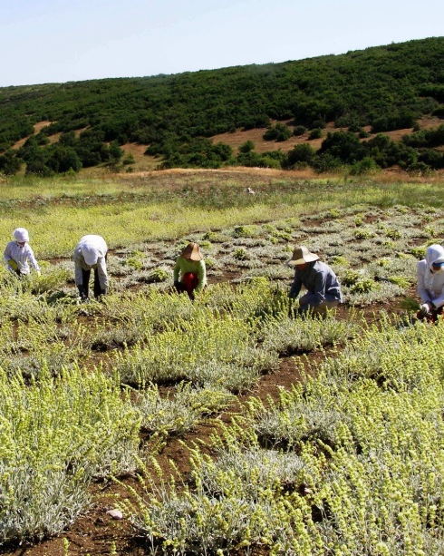
Καλλιέργεια ΑΦΦ (2)
Τα ΑΦΦ:
  ελάχιστες απαιτήσεις σε εισροές (λιπάσματα, αρδευτικό νερό ή φυτοπροστατευτικά προϊόντα)
  μειωμένες απαιτήσεις σε καλλιεργητικές φροντίδες
  σχετικά μεγάλη ανοχή σε εχθρούς και ασθένειες
  προσαρμοσμένα στις τοπικές συνθήκες
  προστατεύουν το έδαφος από τη διάβρωση (η μείωση της απώλειας εδάφους, ξεπερνά το 50%)
  Ευδοκιμούν σε φτωχά εδάφη
  συμβάλλουν στη βιωσιμότητα γεωργικών επιχειρήσεων που δεν θα ήταν δυνατή με άλλα καλλιεργούμενα είδη

Slide 4
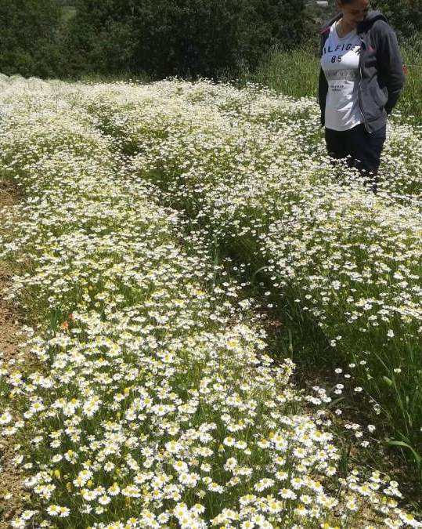
Εγκατάσταση καλλιέργειας ΑΦΦ
Για την εγκατάσταση της καλλιέργειας:
    δεν απαιτείται κόστος περίφραξης → τα ΑΦ δεν είναι εύληπτα από τα αγροτικά ζώα
    το κόστος περιορίζεται στις δαπάνες για την εγκατάσταση κατά το 1^{ο} έτος
    άριστος συνδυασμός με τη μελισσοκομία
    Μπορεί να γίνει σε εγκαταλελειμμένες γεωργικές εκτάσεις + υποβαθμισμένες εκτάσεις από υπερβόσκηση ή υπερεκμετάλλευση → αξιοποίηση ΑΦΦ της τοπικής χλωρίδας → συγκράτηση αγροτικού πληθυσμού των περιοχών

Slide 5
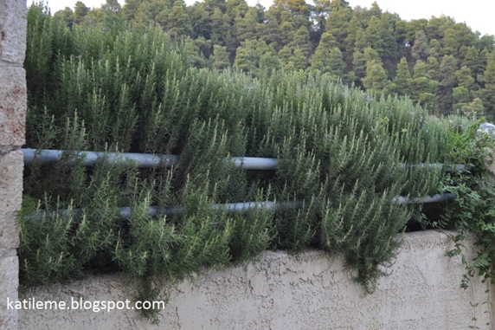
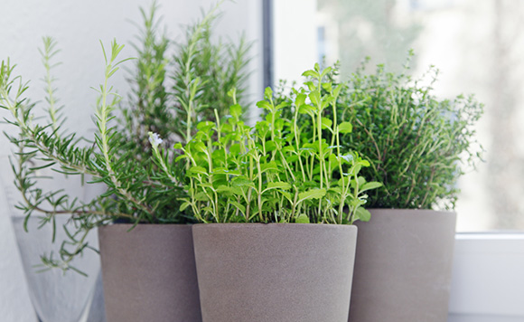
Επιλογή θέσης
Ανάπτυξη ΑΦΦ σε:
  εσωτερικούς χώρους,
  στο περβάζι του παραθύρου ή
  στον κήπο
  στο χωράφι
Επιλογή θέσης:
  Αρκετό φως
  Μέτριο, καλά στραγγιζόμενο χώμα (αποφυγή φύτευσης σε εδάφη που είχαν χρησιμοποιηθεί για βιομηχανικές)
  Βελτίωση θέσης → φυτικός φράκτης (προστασία από τον άνεμο)

Slide 6
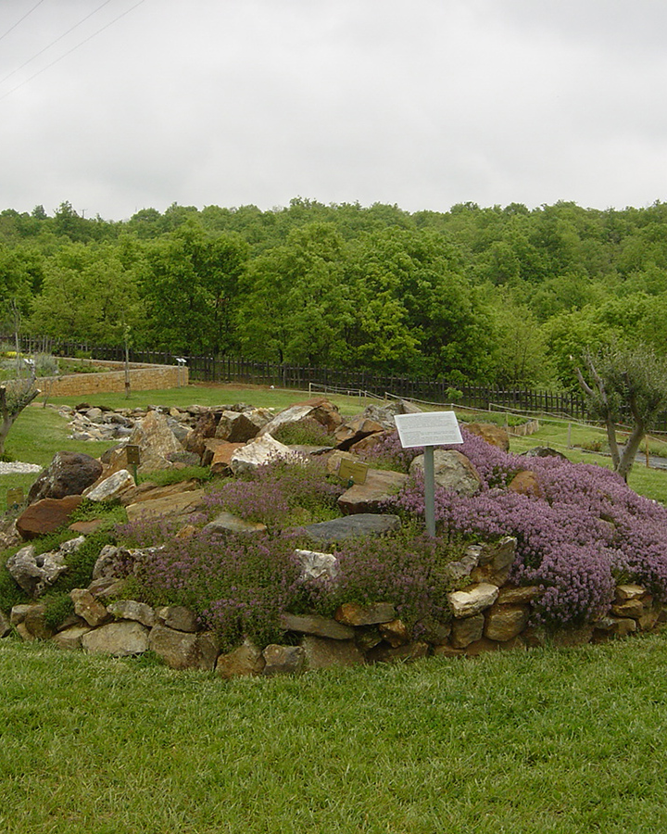
Ο κήπος για τα βότανα (1)
Ο σχεδιασμός βοτανικού κήπου εξαρτάται:
  ο διαθέσιμος χώρος
  ο προσανατολισμός
  το έδαφος
  το κλίμα
Εξωτερικοί χώροι → επιλογή ανθεκτικών φυτών για όλες τις εποχές
Θυμάρι, φασκόμηλο, χαμομήλι, λεβάντα κ.ά. → εύκρατο κλίμα καλλιέργεια σε εξωτερικούς χώρους

Slide 7
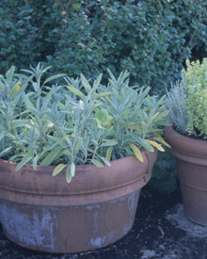
Ο κήπος για τα βότανα (2)
Κήποι σε δοχεία
  Πολλά ΑΦΦ (π.χ. μέντα, δάφνη) μπορούν να καλλιεργηθούν σε γλάστρες, κρεμαστά πανέρια ή ζαρντινιέρες παραθύρων
  Απαιτείται προσοχή στη διατήρηση της απαιτούμενης υγρασίας στο εδαφικό τους υπόστρωμα και στην ανάπτυξή τους (δηλ. να μην αναπτυχθούν υπερβολικά σε σχέση με το δοχείο)
  Τα λιγότερο ανθεκτικά φυτά θα πρέπει να μεταφέρονται σε προστατευόμενες θέσεις ή σε εσωτερικούς χώρους το χειμώνα

Slide 8
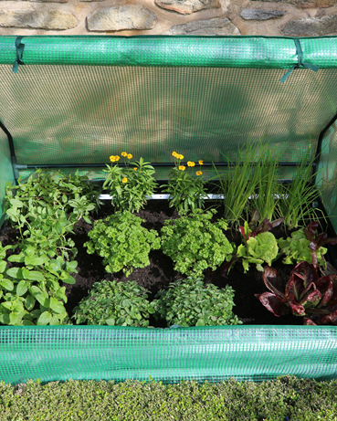
Ο κήπος για τα βότανα (3)
Καλλιέργεια φυτών σε σκέπαστρα
  δυνατότητα καλλιέργειας πιο ασυνήθιστων ΑΦΦ
  Ευπαθή φυτά (π.χ. βασιλικός) → σε εσωτερικούς χώρους
  Κάποια φυτά εσωτερικών χώρων (π.χ. αλόη) → απορρόφηση ρυπαντών από τον αέρα

Slide 9
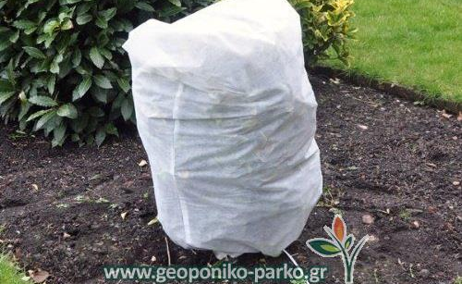
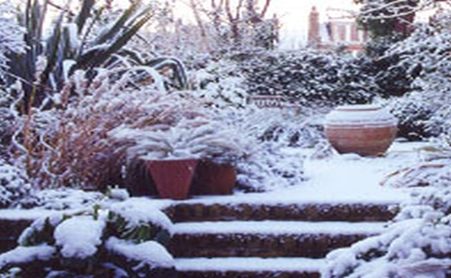
Βιολογικές απαιτήσεις
Θερμοκρασία
  Μερικά ΑΦΦ αντέχουν μόνο σε πολύ ειδικό εύρος θερμοκρασιών ενώ άλλα (π.χ. δεντρολίβανο) είναι μερικώς ανθεκτικά και δεν επιβιώνουν μετά από έκθεση σε έντονο παγετό
  Προστασία από τον άνεμο
  Ξεχειμώνιασμα φυτών σε ένα θερμοκήπιο ή έναν δροσερό εσωτερικό χώρο → ο μόνος τρόπος για τη συντήρηση των υποτροπικών φυτών σε ψυχρά κλίματα, ενώ άλλα φυτά ευδοκιμούν σε εσωτερικούς χώρους ολόκληρο το χρόνο, σε μια ζεστή και προσήλια θέση

Slide 10
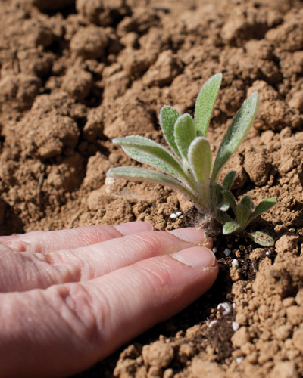
Βιολογικές απαιτήσεις
Έδαφος
  εξαρτάται από την περιεκτικότητα του σε άμμο, άργιλο και ιλύ
  Τα αμμώδη εδάφη → αποστραγγίζονται εύκολα και απαιτούν τροφοδότηση
  Τα αργιλώδη εδάφη → κατάκλιση από τα νερά - απαιτείται στράγγισμα

Slide 11
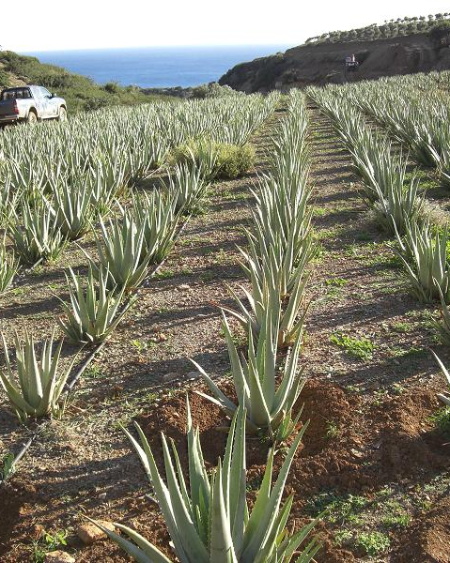
Άρδευση (1)
Ξηρικά είδη – αντοχή στο ελληνικό θερμό και ξηρό καλοκαίρι
Ο καλλιεργητής να είναι προσεκτικός με την άρδευση των ΑΦΦ
  Περιπτώσεις υποβάθμισης της ποιότητας της παραγωγής λόγω χαμηλότερης περιεκτικότητας αιθέριων ελαίων (π.χ. ρίγανη, θυμάρι)
  Η τακτική άρδευση είναι προϋπόθεση για μία επιτυχημένη καλλιέργεια και την παραγωγή ποιοτικού τελικού προϊόντος (π.χ. μελισσόχορτο)
Δυνατότητα άρδευσης → να αντιμετωπιστεί τυχόν παρατεταμένη περίοδος ξηρασίας
Γενικά κατά τη διάρκεια του καλοκαιριού να ποτιστούν 3-4 φορές, αν δεν υπάρξουν βροχοπτώσεις

Slide 12
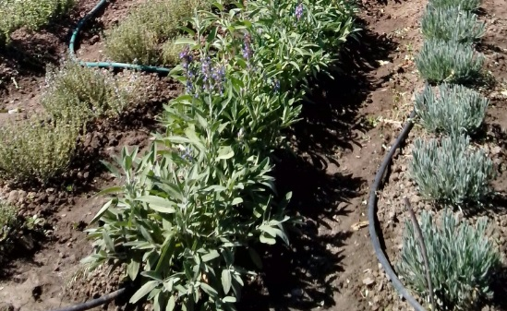

Άρδευση (2)
Στάγδην άρδευση
  ιδανικές συνθήκες αερισμού και υγρασίας στο έδαφος
  συνθήκες συνεχούς ανάπτυξης
  εξοικονόμηση νερού
  περιορισμός ανάπτυξη των ζιζανίων
  αξιοποίηση υφάλμυρων υδάτων
Υπόλοιπα συστήματα άρδευσης που διαβρέχουν τα φύλλα → εγκαύματα λόγω των αλάτων

Slide 13
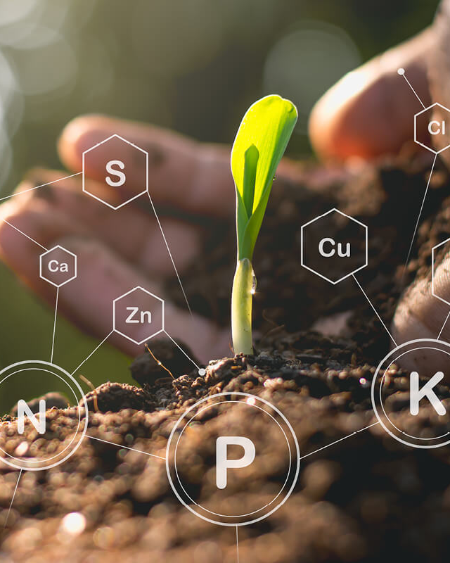
Λίπανση
Τα ΑΦΦ μπορούν να επιβιώσουν και χωρίς την χρήση λιπασμάτων
Τα ΑΦΦ να έχουν στη διάθεσή τους την ελάχιστη απαιτούμενη ποσότητα θρεπτικών συστατικών → σωστή ανάπτυξη και ποιοτική παραγωγή
Κάθε καλλιεργητής θα πρέπει να έχει εικόνα των περιεχόμενων στο έδαφος των αγροτεμαχίων του θρεπτικών στοιχείων και να φροντίζει για την κάλυψη των όποιων ελλείψεων με την παροχή λιπασμάτων, είτε πρόκειται για χημικά λιπάσματα, είτε για επιτρεπόμενα στη βιολογική γεωργία, σκευάσματα

Slide 14
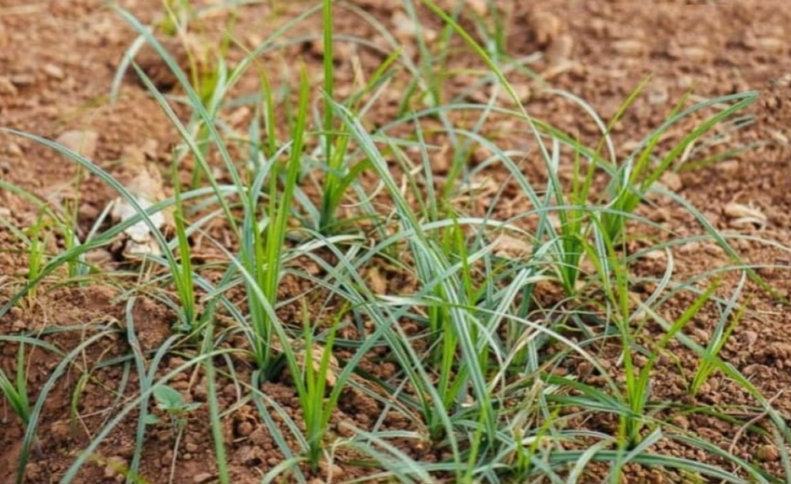
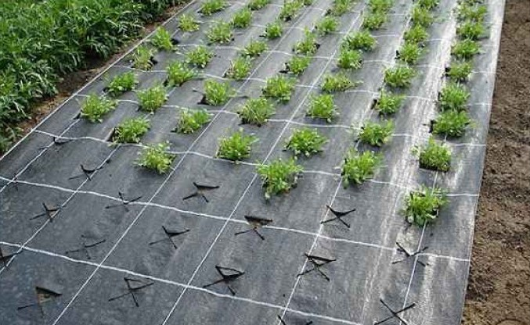
Ζιζανιοκτονία
Η σπουδαιότερη καλλιεργητική εργασία για τα περισσότερα ΑΦΦ
Τα ζιζάνια ανταγωνίζονται για το νερό και τα θρεπτικά συστατικά → μεγάλη οικονομική ζημία, επηρεάζοντας την βιωσιμότητα της καλλιέργειας
Η καταπολέμηση των ζιζανίων γίνεται με χημικά και μηχανικά μέσα
  Τα χημικά ζιζανιοκτόνα δεν προσφέρονται για την επίλυση του προβλήματος της καταπολέμησης των ζιζανίων → υπολείμματα στα αιθέρια έλαια & έλλειψη σκευασμάτων με την απαραίτητη έγκριση για νόμιμη χρήση
  Με μηχανικά μέσα η καταπολέμηση των ζιζανίων γίνεται χειρωνακτικά (βοτάνισμα) με τσάπες ή με μηχανήματα

Slide 15
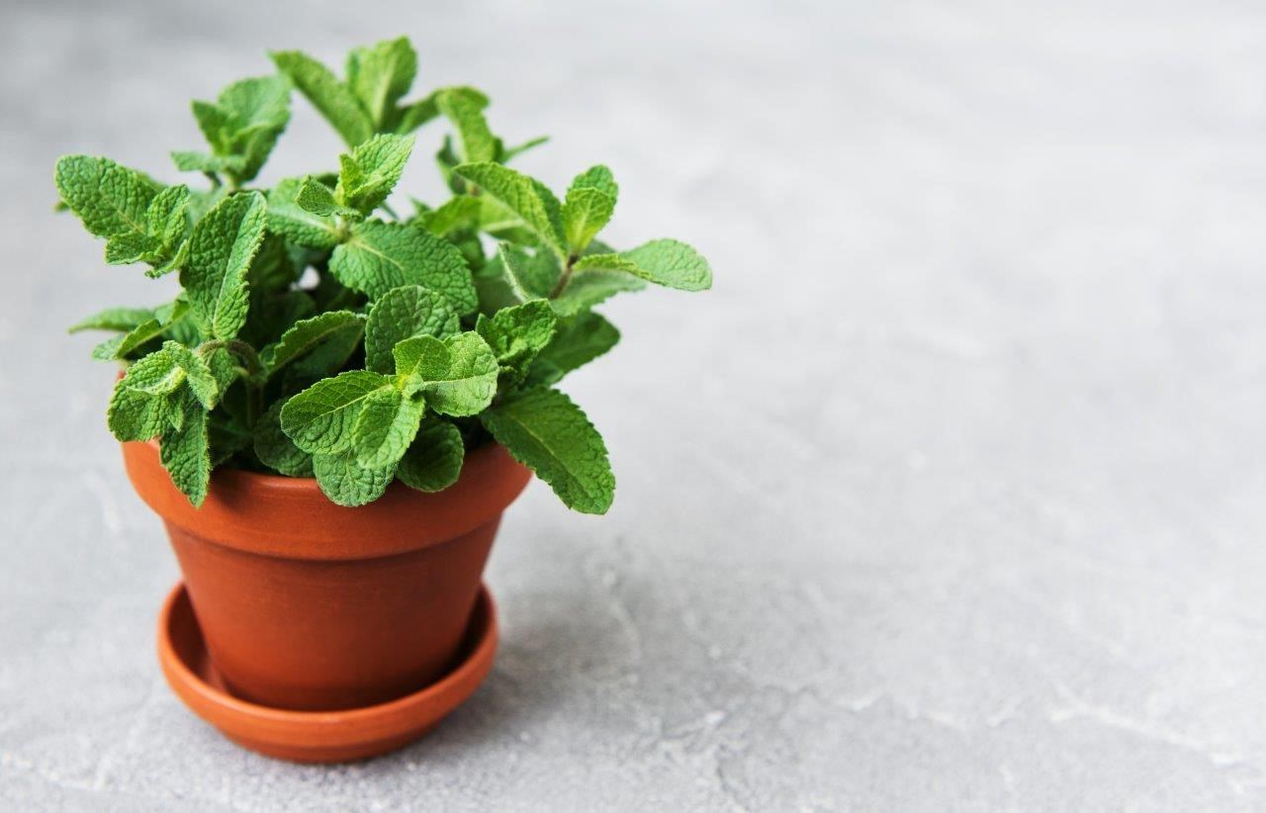
Τρόποι πολλαπλασιασμού
Τρόποι πολλαπλασιασμού
Αγενής πολλαπλασιασμός
Μοσχεύματα
Καταβολάδες
Εγγενής πολλαπλασιασμός
Σπόρος
Παραφυάδες

Slide 16
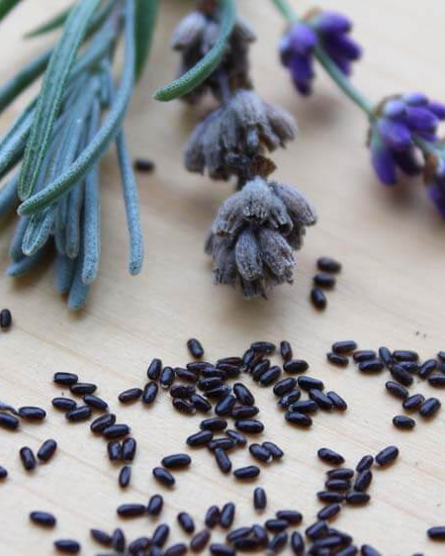
1. Σπόροι
Η σπορά μπορεί να γίνει σε:
  δοχείο ή γλάστρα
  κατάλληλα προετοιμασμένο έδαφος
Σωστή επιλογή χρόνου σποράς
Τα μονοετή και διετή φυτά μπορούν να καλλιεργηθούν εύκολα με τη χρήση σπόρων

Slide 17
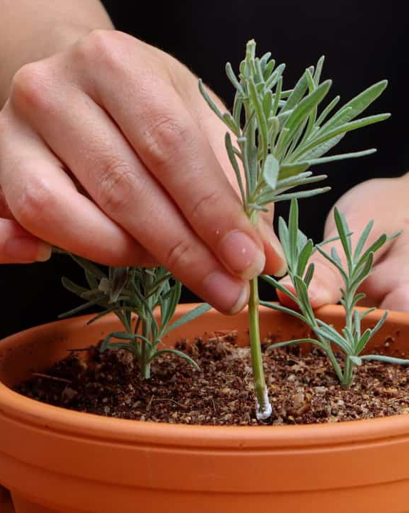
2. Μοσχεύματα
Μία από τις πλέον διαδεδομένες μεθόδους πολλαπλασιασμού
Ιδανική μέθοδος για πολυετή φυτά με ξυλώδες στέλεχος
Τα μοσχεύματα λαμβάνονται από τη μητρική φυτεία
Τα μοσχεύματα συνήθως λαμβάνονται από το βλαστό του φυτού
  Σε κάποια είδη μπορεί να γίνει λήψη μοσχευμάτων από τις ρίζες
Τοποθετούνται σε μίγμα τύρφης και περλίτη για να ριζοβολήσουν σε συνθήκες υψηλής σχετικής υγρασίας (συνήθως σε σύστημα υδρονέφωση)
Η ριζοβολία μπορεί να ενισχύεται με ορμόνη ριζοβολία

Slide 18
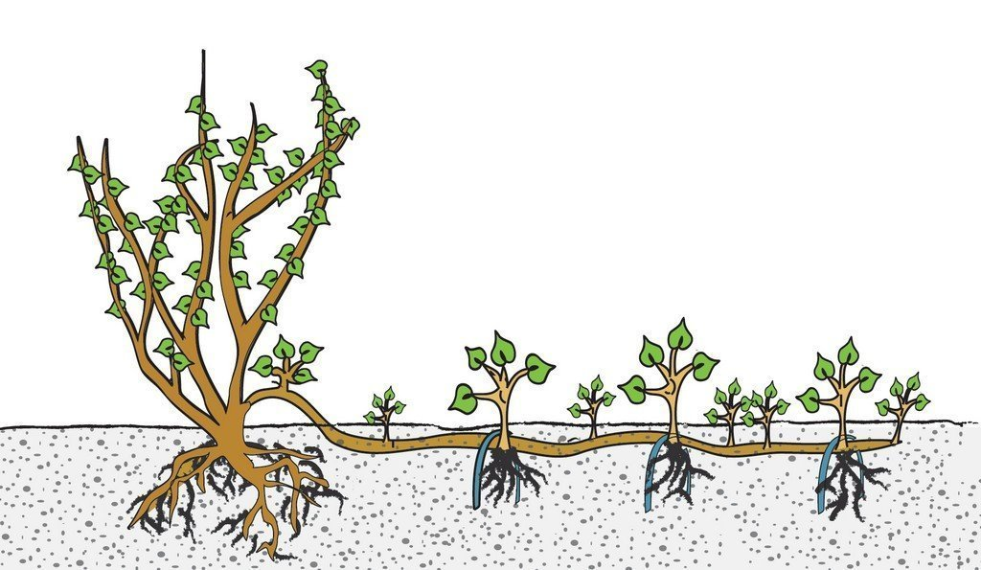
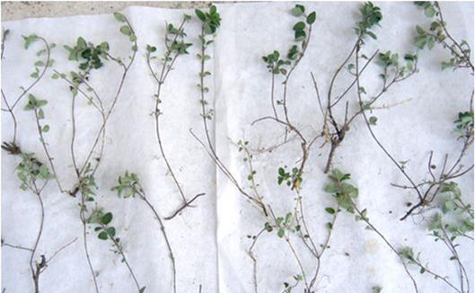
3. Καταβολάδες
Οι «πολλαπλές καταβολάδες» είναι κατάλληλες για φυτά με ξυλώδες στέλεχος, (π.χ. φασκόμηλο)
Τοποθέτηση μέρους ενός βλαστού μέσα στο έδαφος χωρίς να αποσπαστεί από το μητρικό φυτό
Ο βλαστός εντός του εδάφους θα αρχίζει να ριζοβολεί
Όταν οι καταβολάδες σχηματίσουν νέες ρίζες, αποσπάτε από το μητρικό φυτό και μεταφυτεύεται

Slide 19
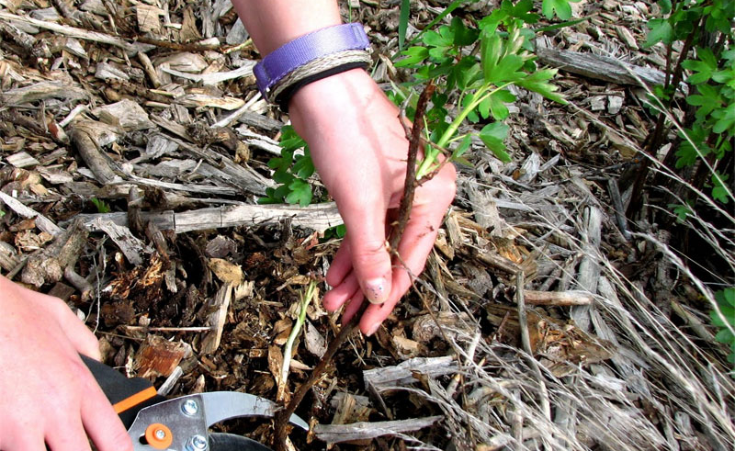
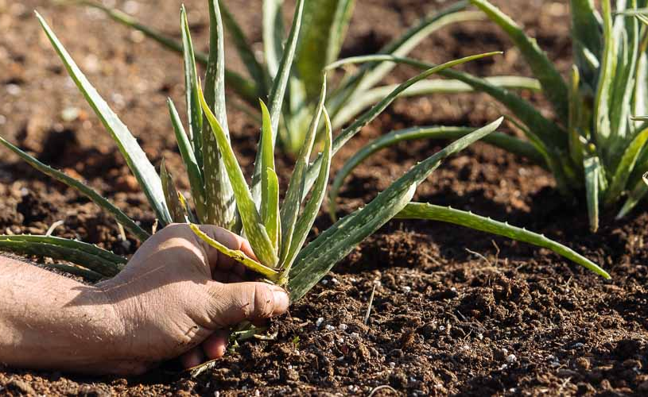
4. Παραφυάδες
Πρόκειται για πλαϊνούς βλαστούς οι οποίοι αποκόπτονται από το μητρικό φυτό μαζί με τμήμα ρίζας και είναι έτοιμα για μεταφύτευση σε άλλη θέση στο χωράφι
Οι παραφυάδες παράγονται από τα περισσότερα φυτά που σχηματίζονται από βολβό
Μπορούν να αποχωρισθούν κατά την περίοδο νάρκης του φυτού και να μεταφυτευθούν
Οι παραφυάδες λαμβάνονται από μεγάλα φυτά με πλούσια βλάστηση

Slide 20
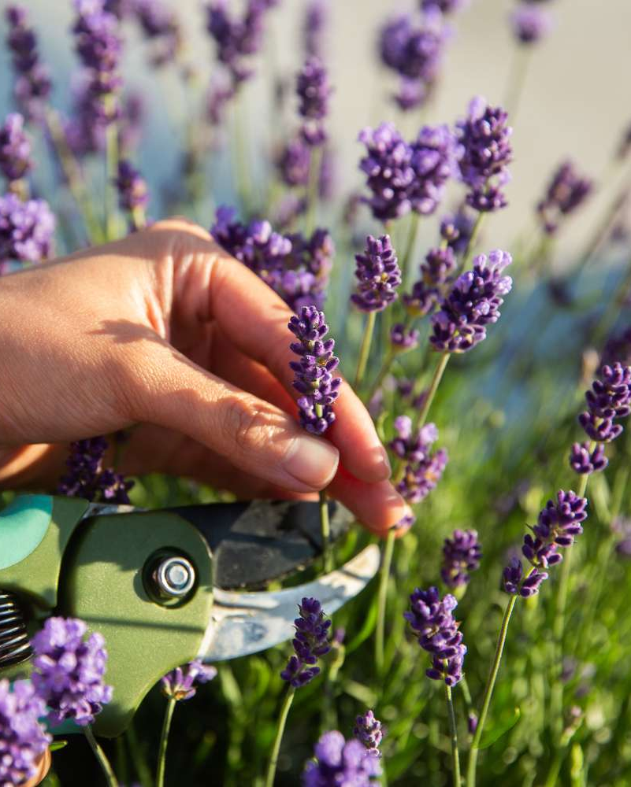
Κλάδεμα
Σημαντική καλλιεργητική εργασία
Με το κλάδεμα πραγματοποιείται απομάκρυνση ξερών κλώνων και βελτίωση σχήματος, μεγέθους και ποιότητας του αναπτυσσόμενου φυτού
Δρα ανασταλτικά στη δράση παρασίτων και ασθενειών
Το αραίωμα στα ΑΦΦ → ξανάνιωμα του φυτού

Slide 21
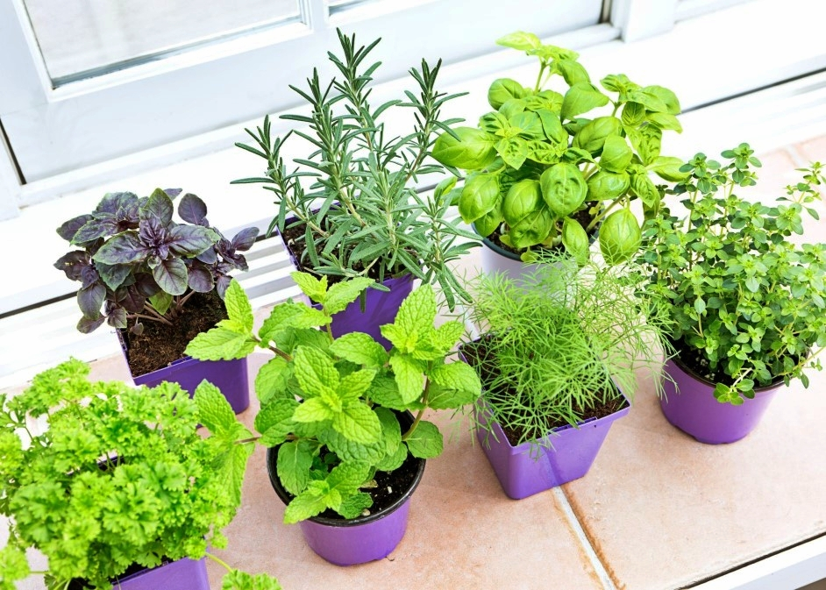
Ευχαριστώ για την προσοχή σας!!!

